Slide 1
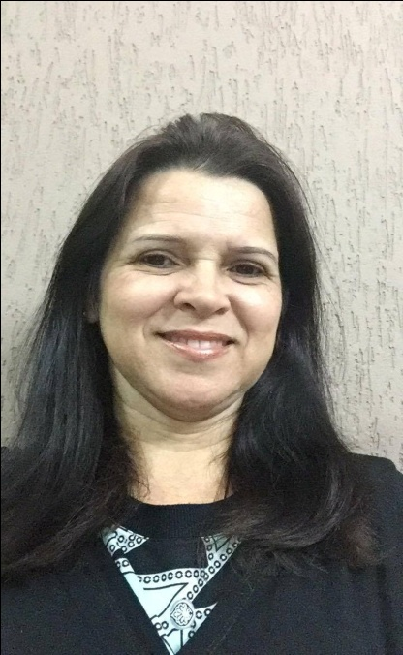
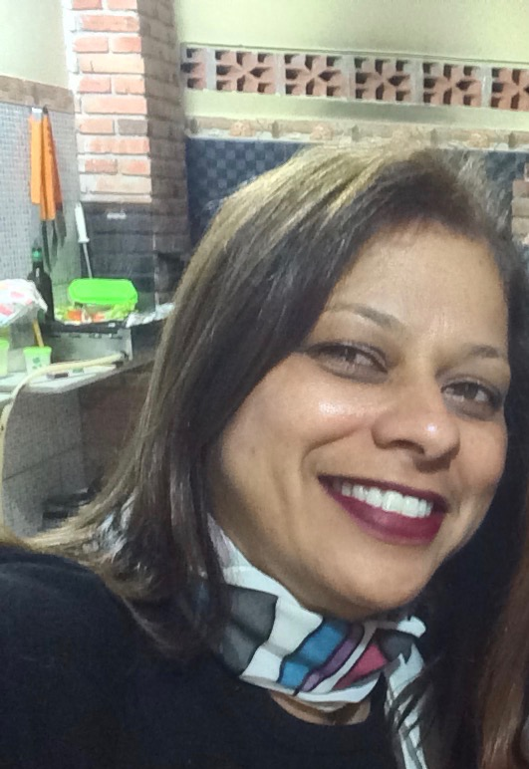
WHATSAPP E POSSIBILIDADES MULTIMODAIS EM ARTICULAÇÕES COM LETRAMENTOS DIGITAIS
Prof. Jonathan Florentino da Silva
UFMG
Profª Drª M. Cristina Marcelino Bento
UNIFATEA
Profª Me. Neide Aparecida Arruda de Oliveira
UNIFATEA

Slide 2
Pedagogia dos multiletramentos
Webleitor Criticidade
Hipermídia
Educação tecnológica AVA
Comunicação ubíqua
Webcurrículo
Multimodalidade

Slide 3
Como a educação pode lidar com as possibilidades de ensino e aprendizagem por meio de tecnologias móveis como é o caso do WhatsApp?

Slide 4
Pensando sobre Letramento
“[...] o desenvolvimento social, cultural, econômico e político traz novas, intensas e variadas práticas de leitura e de escrita, fazendo emergirem novas necessidades” (SOARES, 2009, p. 46)

Slide 5
Letramentos e educação linguística
Ao se pensar a educação de línguas, temos encontrado cada vez mais textos multissemióticos, multimidiáticos e hipermidiáticos (ROJO, 2007, p. 63)
A possibilidade de o usuário “ocupar dois lugares no ciberespaço ao mesmo tempo” (SANTAELLA, 2013, p. 134).

Slide 6
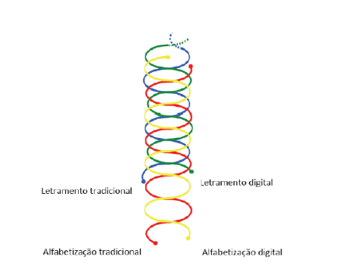
Alfabetização x Letramentos
Figura 1. Alfabetização e letramento. Fonte: SILVA, 2012.

Slide 7
Alfabetização x Letramentos
As linhas vermelha e amarela correspondem, respectivamente, aos processos de alfabetização tradicional e alfabetização digital. As linhas azul e verde aos processos de letramento tradicional e letramento digital. Os processos de alfabetização iniciam-se antes e, em determinado momento, encontram-se com os de letramento.
Depois de certo tempo de coexistência, a alfabetização se finda e o letramento tende ao infinito.

Slide 8
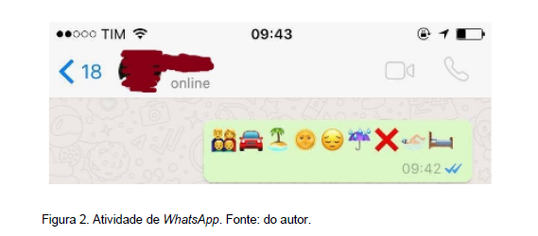
Proposta 1: emoji
A mensagem nesse caso é: “Last holiday my family drove a car to the beach. It was very
sunny, but I was very sad because it started raining and I could not swim. So, I came
back home.”

Slide 9
Proposta 2: Have you ever...?
Foco linguístico: Uso de estrutura present perfect
Foco social: discutir bullying e cyberbullying
Foco crítico: promover ações em ambiente digital
Entrevistas realizadas por áudio WhatsApp
Exemplos de questões:
1 - Have you ever suffered bullying? (Você alguma vez sofreu bullying?);
2 - Have you ever witnessed bullying? (Você já testemunhou bullying?)
A prática social contou com produção de infográficos

Slide 10
Algumas considerações
O ensino de línguas e sua interface com as novas tecnologias criam demandas e necessidades de práticas de uso da linguagem que devem abordar o espaço local e o global. A construção de sentidos e identidade no ciberespaço é um traço essencial para o uso crítico das mídias digitais em espaço escolar.

Slide 11
Referências
ROCHA, C. H. Propostas para o Inglês no Ensino Fundamental I Público: Plurilinguismo, Transculturalidade e Multiletramentos. 2010. 243 f. Tese (Doutorado em Linguística Aplicada) – Instituto de Estudos da Linguagem, Universidade Estadual de Campinas. Campinas, 2010.
ROJO, R. Pedagogia dos Multiletramentos. Programa Escrevendo o Futuro. 2016.
https://www.youtube.com/watch?v=IRFrh3z5T5w. Acesso em 30 de junho de 2017.
_______. Letramentos digitais - a leitura como réplica ativa. Trabalhos em Linguística Aplicada, vol. 46, nº 1, Campinas, p. 63-78, jan/jun 2007.
SANTAELLA, L. Matrizes da linguagem e pensamento: sonora, visual, verbal. 3ª Ed. São
Paulo: Iluminuras, 2005.
______________. Comunicação ubíqua: repercussões na cultura e na educação.
São Paulo: Paulus, 2013.
SILVA, S. P. Letramento digital e formação de professores na era da web 2: o que, como e por que ensinar? Hipertextus Revista Digital, nº 8, jun 2012.
SOARES, M. Letramento: um tema em três gêneros. 3ª ed. Belo Horizonte: Autêntica
Editora, 2009.

